Slide 1






Slide 2






Cùng BÉ ĐẾN TRƯỜNG

Slide 3





Slide 4




2 + 2 = ?
3
5
6
4

Slide 5

4
6
2 + 2 + 2 = ?
5
7

Slide 6

6
7
2 + 2 + 2 + 2 = ?
8
4

Slide 7
2 + 2 + 2 + 2 + 2
= ?
10
6
8
4

Slide 8

2 + 2 + 2 + 2 + 2 + 2 = ?
8
14
10
12

Slide 9




Slide 10


Slide 11


Slide 12



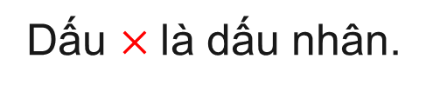

Mỗi đĩa có 2 quả cam. 3 đĩa như vậy có tất cả mấy quả cam?
a)
2 + 2 + 2 = 6
Mỗi đĩa có 2 quả cam. 3 đĩa như vậy có tất cả 6 quả cam.
Ta chuyển 2 + 2 + 2 = 6 thành phép nhân:
2
$$×$$
3
=
6
Đọc là: Hai nhân ba bằng sáu.
Dấu $×$là dấu nhân.

Slide 13


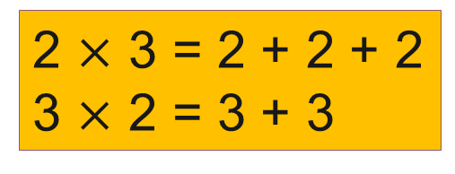

Mỗi đĩa có 3 quả cam. 2 đĩa như vậy có tất cả mấy quả cam?
b)
3 + 3 = 6
Mỗi đĩa có 3 quả cam. 2 đĩa như vậy có tất cả 6 quả cam.
Ta chuyển 3 + 3 = 6 thành phép nhân:
3
$$×$$
2
=
6
Đọc là: Ba nhân hai bằng sáu.
c)
Nhận xét
2 $×$ 3 = 2 + 2 + 2
3 $×$ 2 = 3 + 3

Slide 14


Slide 15



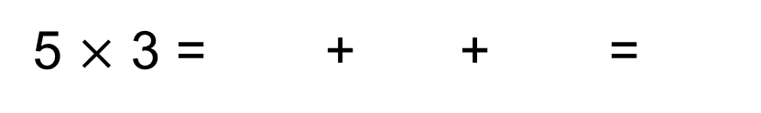
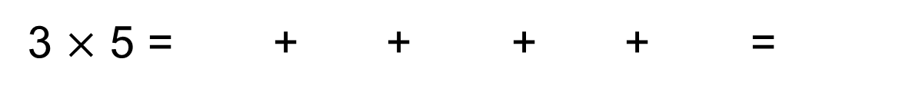
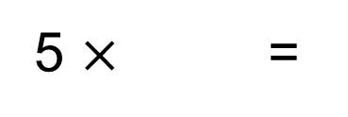
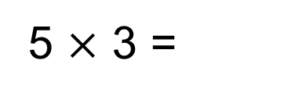
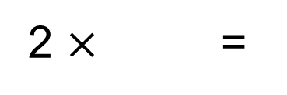
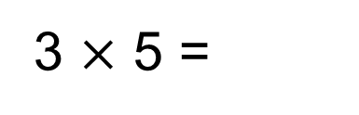
1
Số
?
a)
2 + 2 + 2 + 2 + 2 =
?
10
10
5 + 5 =
?
?
?
5
10
?
?
2 $×$ =
2
10
5 $×$ =
b)
?
?
?
?
3
3
3
?
?
3
3
15
?
3 $×$ 5 = + + + + =
15
3 $×$ 5 =
?
?
?
?
?
15
5
5
5
15
5 $×$ 3 =
5 $×$ 3 = + + =

Slide 16
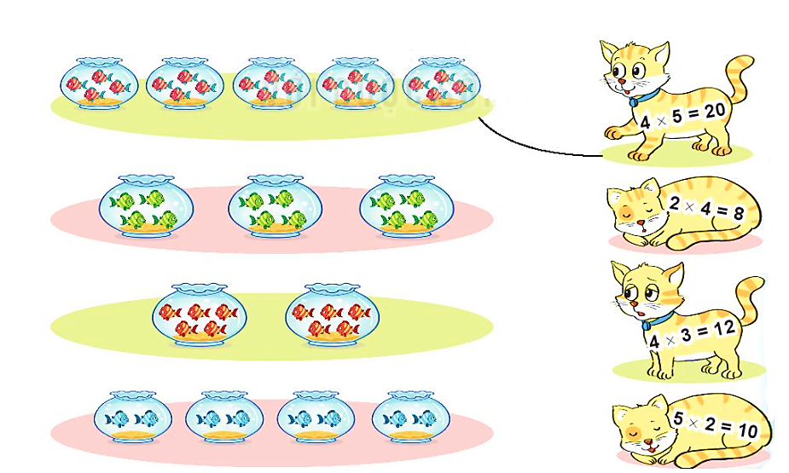
2
Tìm phép nhân thích hợp.
4 + 4 + 4 + 4 + 4 = 20
4 + 4 + 4 = 12
5 + 5 = 10
2 + 2 + 2 + 2 = 8

Slide 17


Slide 18










Ms Huyền Phạm - 0936.082.789 – YOUTUBE: MsPham. Facebook: Dạy và học cùng công nghệ.

Slide 19





Bấm vào đáp án A hoặc B để chọn . Đọc xong HD thầy cô xoá texbox này nhé
Next
Dấu nhân
Dấu cộng
Notes:
Bấm vào đáp án A hoặc B

Slide 20


Next
5 x 2
6 x 2
2 x 6

Slide 21


Slide 22



